Slide 1
Warto czytać nie tylko lektury!
Nagrodzone prace

Slide 2
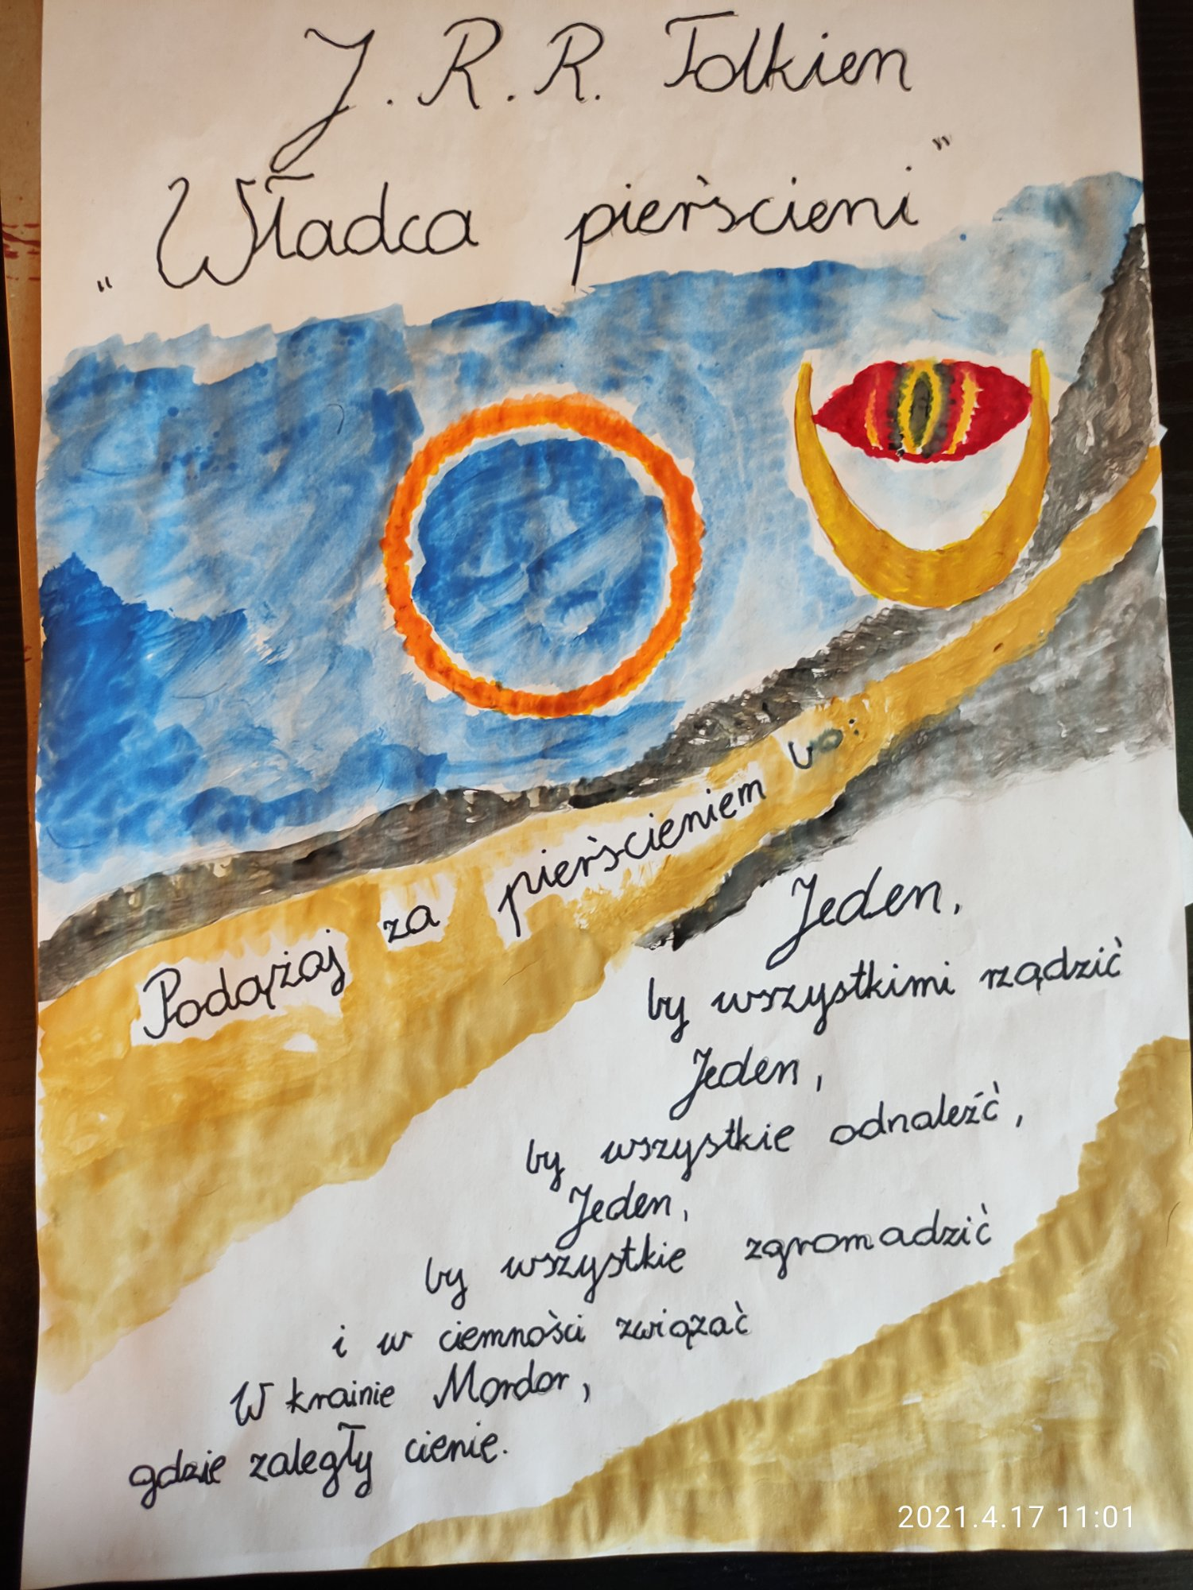
I miejsce
Bartosz Szyszkiewicz klasa 6b

Slide 3
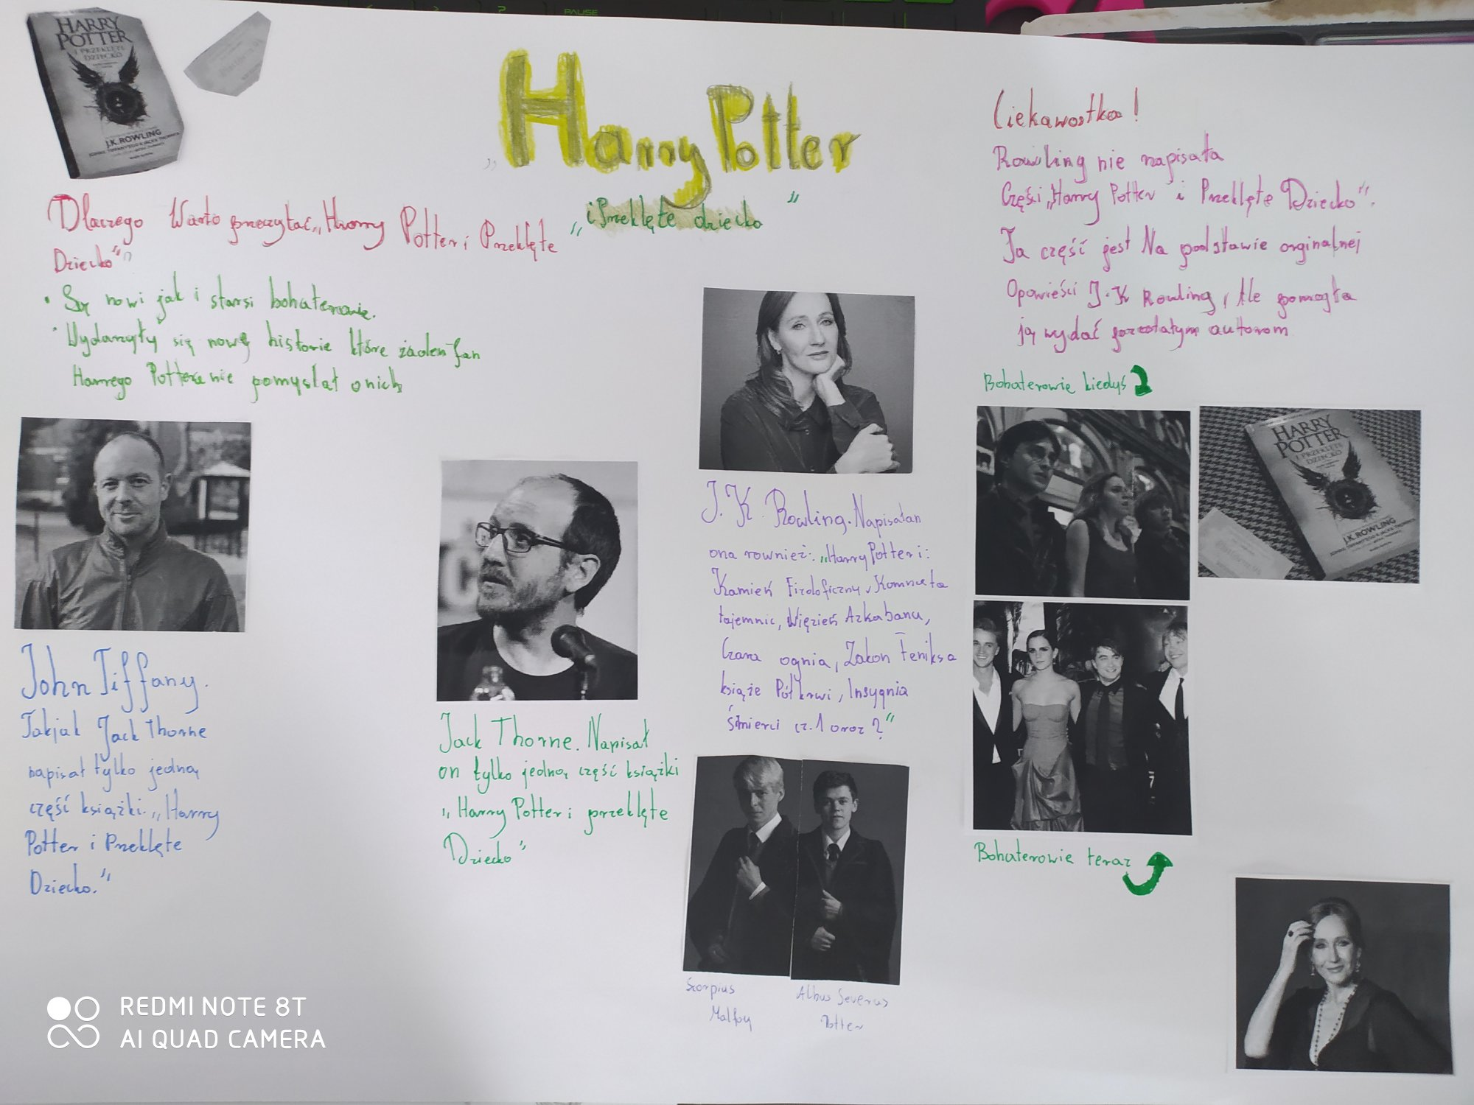
II miejsce
Amelia Balcerzak
klasa 4a

Slide 4
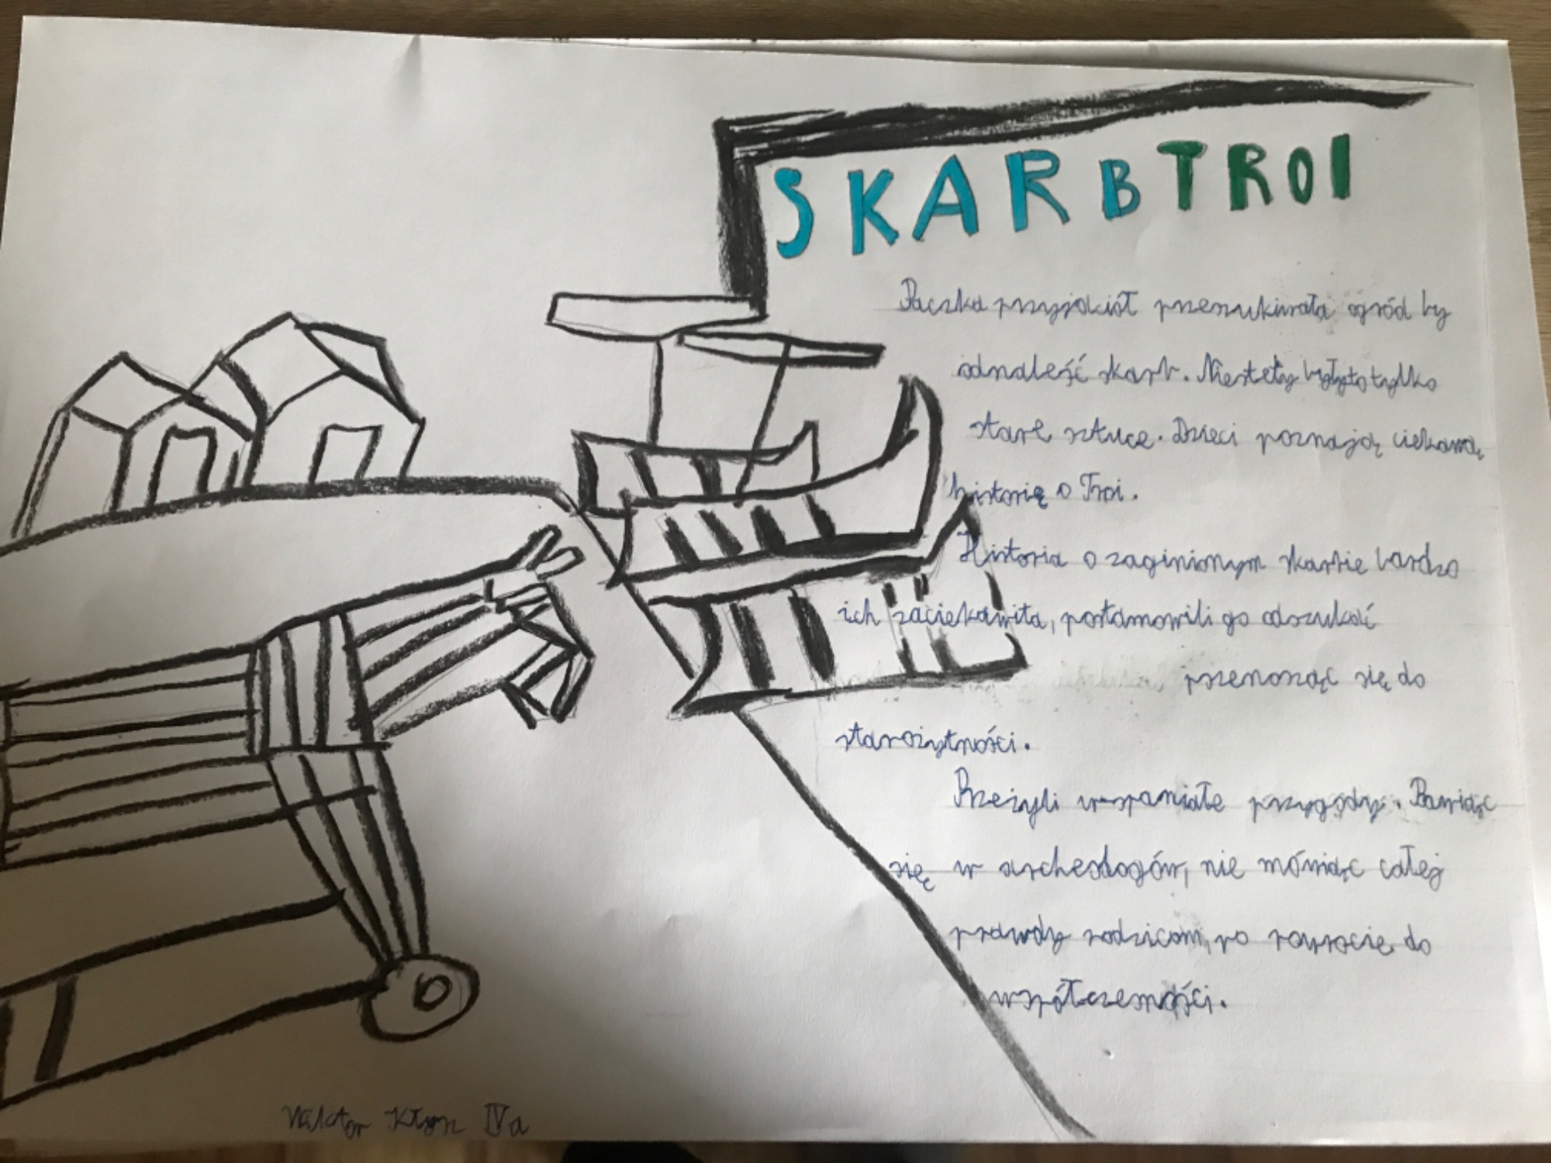
II miejsce Wiktor Kłysz klasa 4a

Slide 5
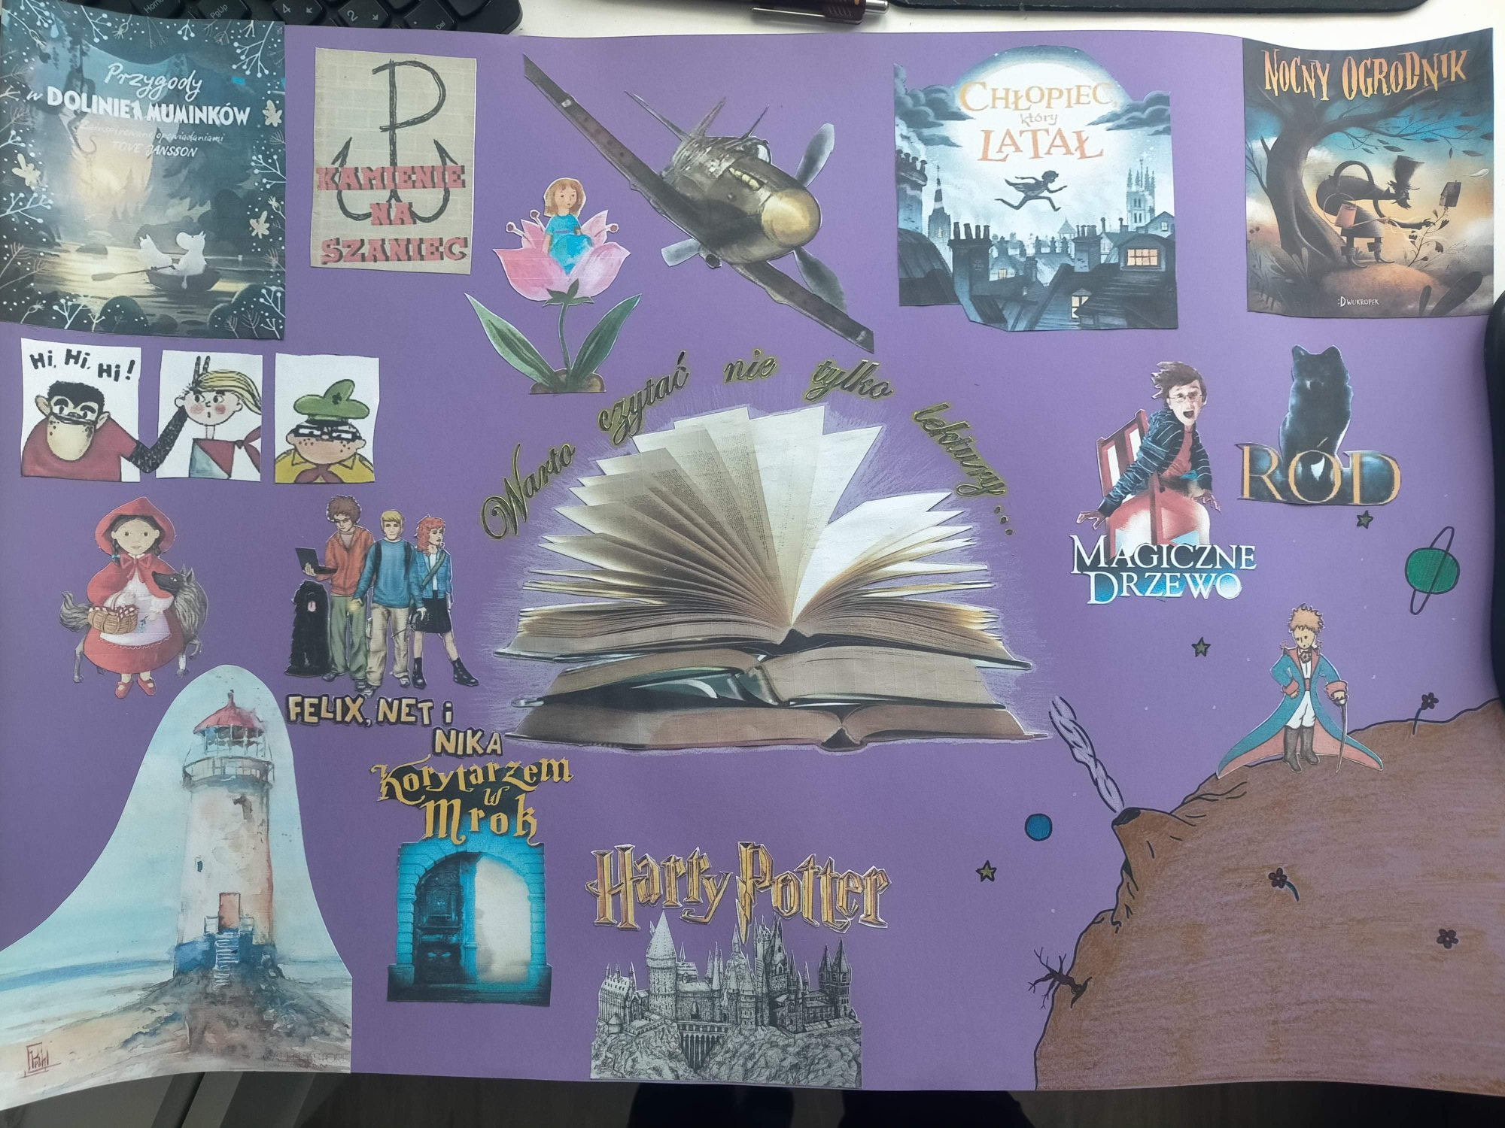
III miejsce Igor Matyjasz klasa 7b

Slide 6
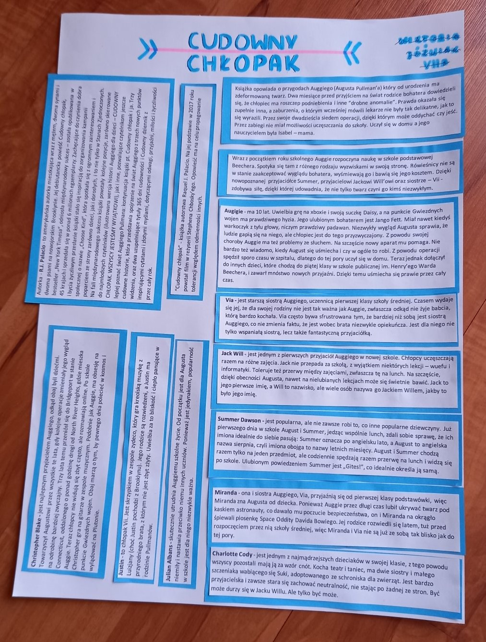
Wyróżnienie Wiktoria Jóźwiak klasa 7b

